Slide 1
COMENTO | WEEK 02 · 설계
2D 이미지의 가상 깊이 맵 및 3차원 좌표 변환
OpenCV·NumPy로 깊이 맵과 3차원 좌표를 생성하고, 단위 테스트로 검증하였습니다.
INPUT
DEPTH
XYZ
OUTPUT
원본 이미지
→
밝기값 정규화
→
3차원 좌표 생성
→
3차원 산점도
512 × 512 BGR
gray / 255
(x, y, 40 × depth)
산점도 PNG
변환 결과의 의미와 한계
본 실습에서는 픽셀 밝기를 0~40 범위의 가상 높이(Z)로 변환하였습니다. 실제 거리 추정이 아닌 2.5D 시각화입니다.
OpenCV · NumPy · GoogleTest/gMock | 코멘토 2주차
01

Slide 2
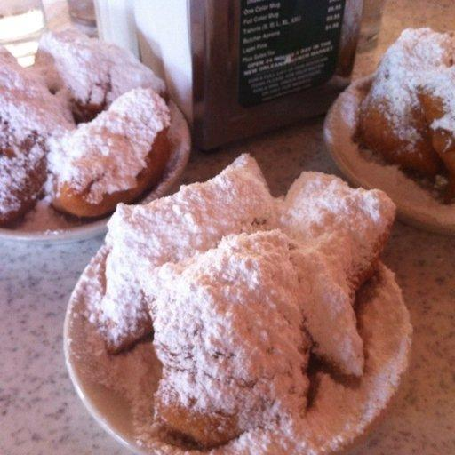
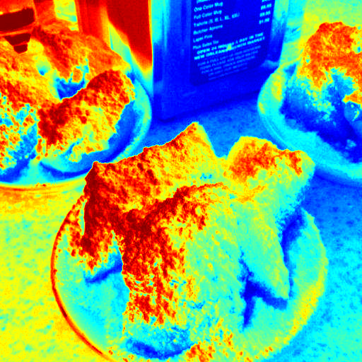
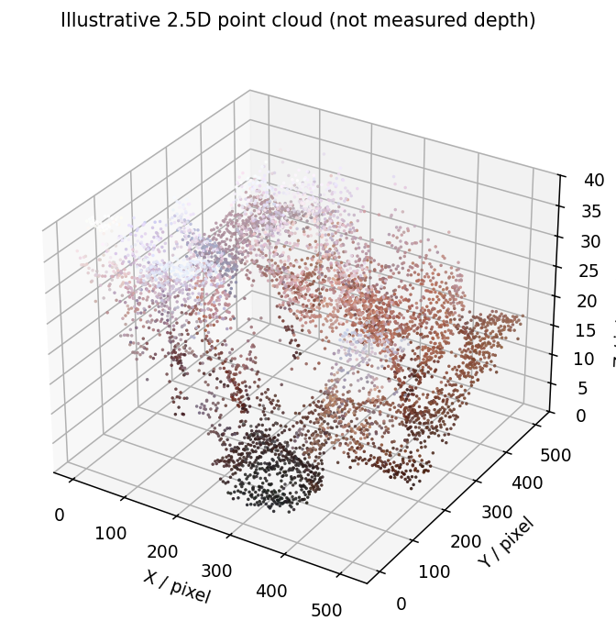
COMENTO | WEEK 02 · 실행 결과
2D 이미지의 깊이 맵 및 3차원 시각화 결과
01 원본 이미지
02 가상 깊이 맵
03 3차원 점 시각화
512×512 이미지에서 262,144개의 XYZ 좌표를 생성하였습니다. 3차원 산점도에는 가독성을 위해 일부 점만 샘플링하여 표시하였습니다.
OpenCV · NumPy · GoogleTest/gMock | 코멘토 2주차
02

Slide 3
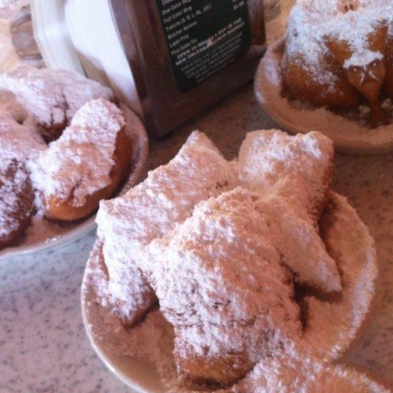
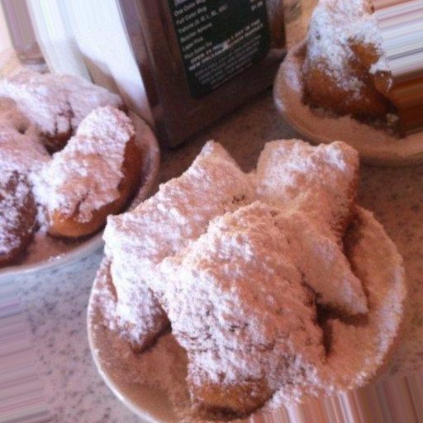
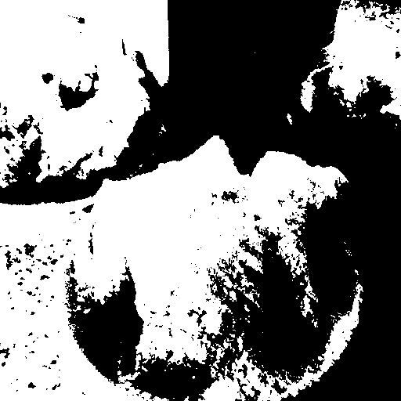
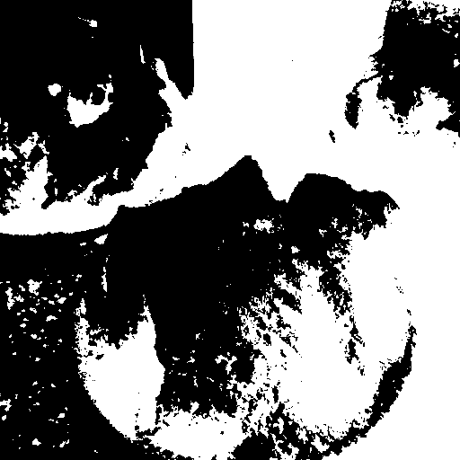
COMENTO | WEEK 02 · 멘토 피드백
1주차 멘토 피드백에 대한 비교 실험
회전 경계 처리 방식 비교
Otsu 기반 객체 영역 분리 실험
기존 REFLECT_101과 REPLICATE를 비교하였습니다.
밝은 영역과 어두운 영역을 각각 비교하였습니다.
전처리 순서별 실행 시간과 출력값을 비교하였습니다. 출력값에 차이가 있었고 속도 우위가 일관되지 않아 기존 설정을 유지하였습니다.
OpenCV · NumPy · GoogleTest/gMock | 코멘토 2주차
03

Slide 4
COMENTO | WEEK 02 · 검증
Python·C++ 테스트 검증 결과 및 진행 현황
31 PASS
4 PASS
67 PASS
GoogleTest 실제 실행
gMock 호출 검증 · 전체 31개에 포함
Python 회귀 테스트 · 29 + 38
추가 검증과 결함 검출
샘플 좌표·ROI·PNG 로딩 등 10개 검증을 추가하였습니다.
120조건·7,660개 좌표가 Python과 정확히 일치하였습니다.
의도적 결함 6건을 검출하고 전체 CTest를 재검증하였습니다.
OpenCV · NumPy · GoogleTest/gMock | 코멘토 2주차
04
Notes:
실행일: 2026-10-31 (KST). GoogleTest 31=기존 21+추가 10. MockSource 4개는 31개에 포함됩니다. CTest 32=GoogleTest 31+독립 smoke 1이며 smoke 내부 16조건은 GoogleTest로 집계하지 않았습니다.
증거: week2/verification/logs/G2_gtest_final.log, G2_gmock_final.log, G2_ctest_final.log, G3_ctest_sanitized.log, G4_unittest_final.log; verification/differential.json; verification/mutations-final/summary.json.
ASan/UBSan은 detect_leaks=0으로 통과하였습니다. 이 서버의 /proc 접근 제한 때문에 LeakSanitizer는 별도로 NOT RUN입니다. GitHub Actions의 cpp-google-test/python-regression은 Push 승인 대기이므로 NOT RUN입니다.
GoogleTest 공식: https://google.github.io/googletest/quickstart-cmake.html ; gMock 공식: https://google.github.io/googletest/gmock_cook_book.html
변이 검증은 임시 복사본 6개에서 예상한 assertion 실패(Exit 1)를 확인하였으며, 원본 CTest는 Exit 0으로 재검증하였습니다.

